Slide 1

写在开头的话
我叫龚俊，很高兴能够认识老师和学长。我对于之前的自我介绍还不满意，所以请允许我再来一次自我介绍。

Slide 2

我今年18（废话），爱好有乒乓球，羽毛球，自行车，打游戏等（非常菜，以后尽量不打游戏）
如果说我热爱学习，那是不可能的，因为人的本能就是想享乐（ヽ（´ー｀）┌）
但是！
理智告诉我不能这样做，否则会被社会淘汰，我所能做的就是克制自己为未来的发展去学习，否则我也不会做这个了是吧？这就是您说的自制吧，可能会有点累

Slide 3

第一周的感想
毕竟是正式上课的第一周，心中肯定带着许多的激动，每到一节新的课都会觉得很有意思。
然而令我影响最深的还是——每节课都要建群。。。。
其实我真的不清楚这个第一周的ppt该做些什么，那就谈谈我看视频的一些想法吧

Slide 4
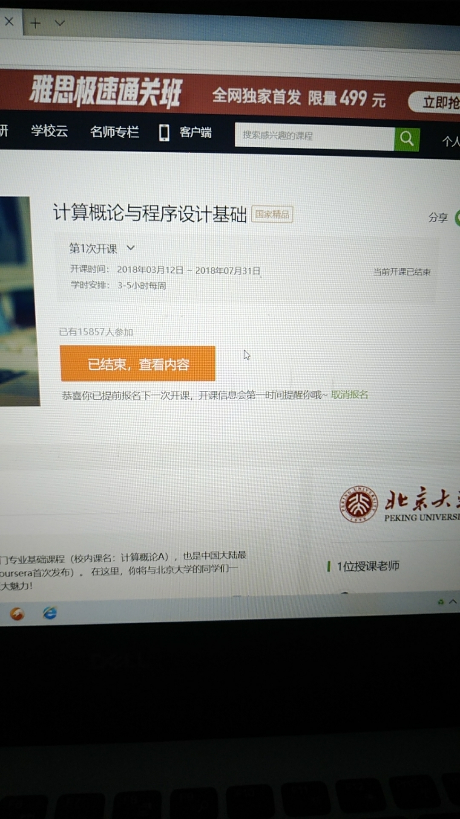
首先，看到“计算概论”这个词，我下意识觉得很深奥(一。一;;） 然后。。。

Slide 5

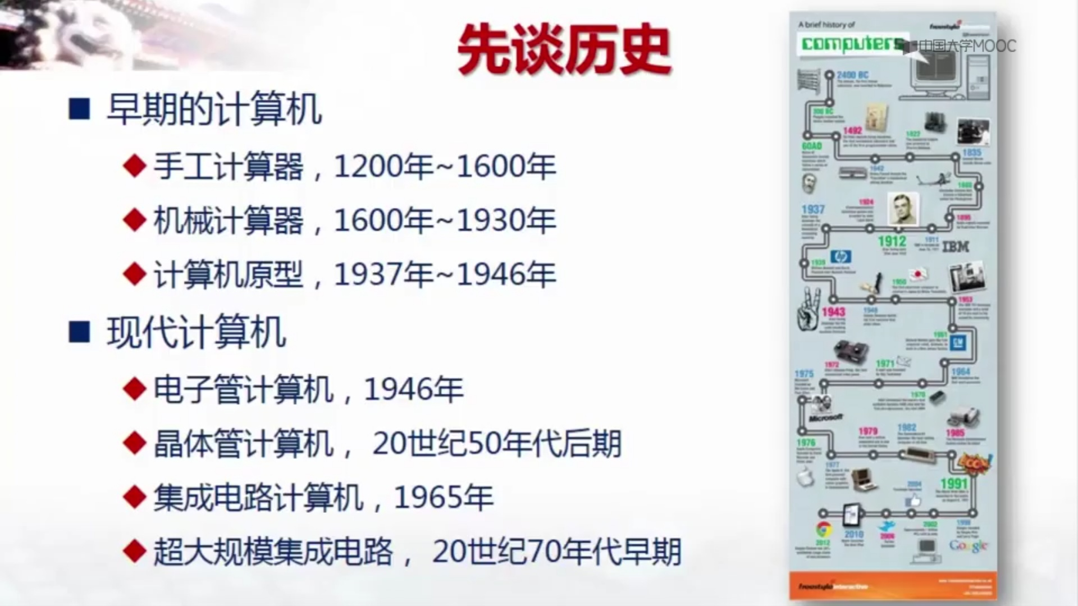
吾以为，这个课一上来就会讲一大堆的知识点，没想到却会从历史和概念谈起，非常的人性化！
计算机的历史，太伟大了！

Slide 6
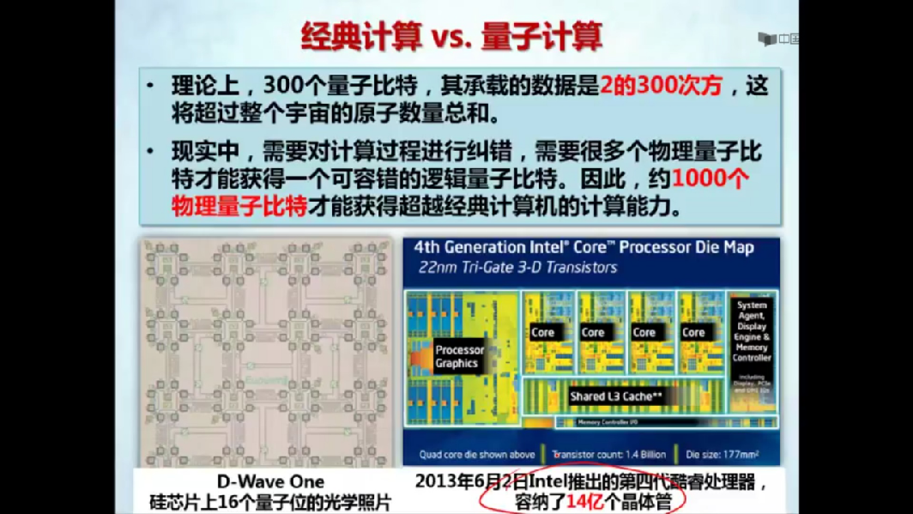
虽然不知道这么大的数字是什么概念，不过好像很厉害的样子！！！

Slide 7
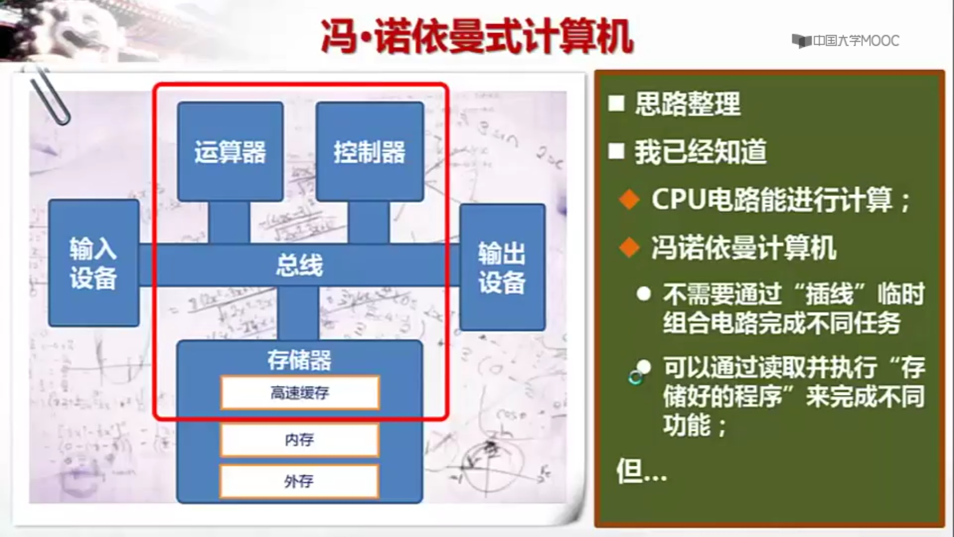
当代计算机主要工作原理
John von Neumann所设计的存储程序计算机EDVAC竟是现代所有计算机的原型和范本，这个范本已经用了七十多年了
原以为复杂无比的计算机，在这样的简图图下让人非常容易理解：不同的部位负责不同的功能工作效率自然也就提升了啊。

Slide 8
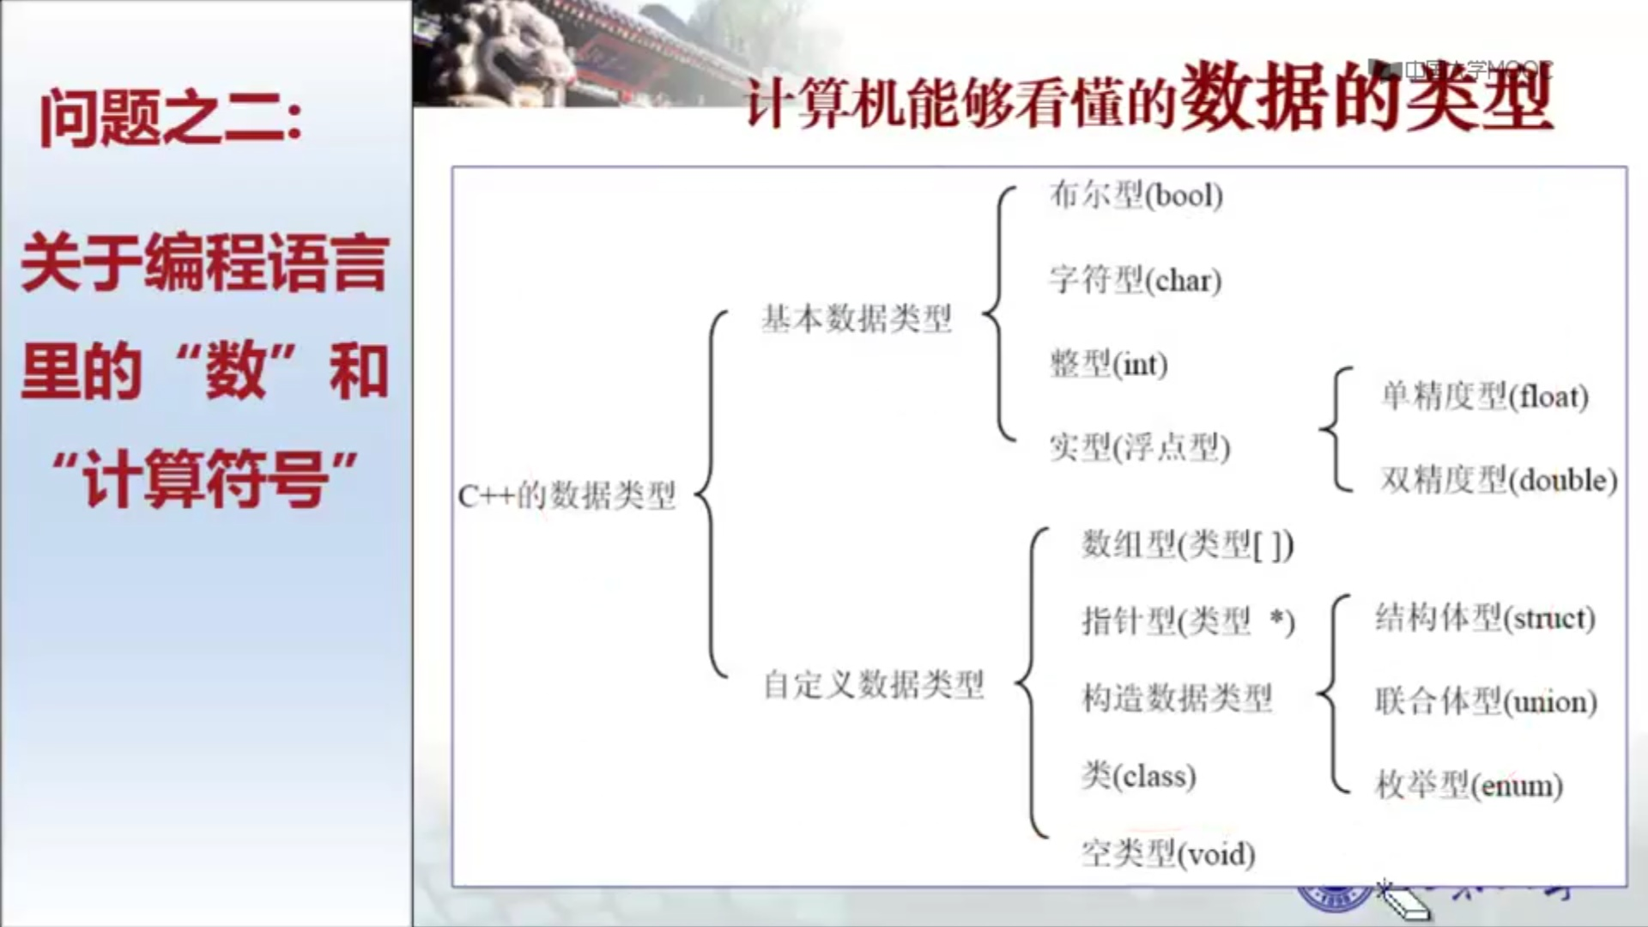
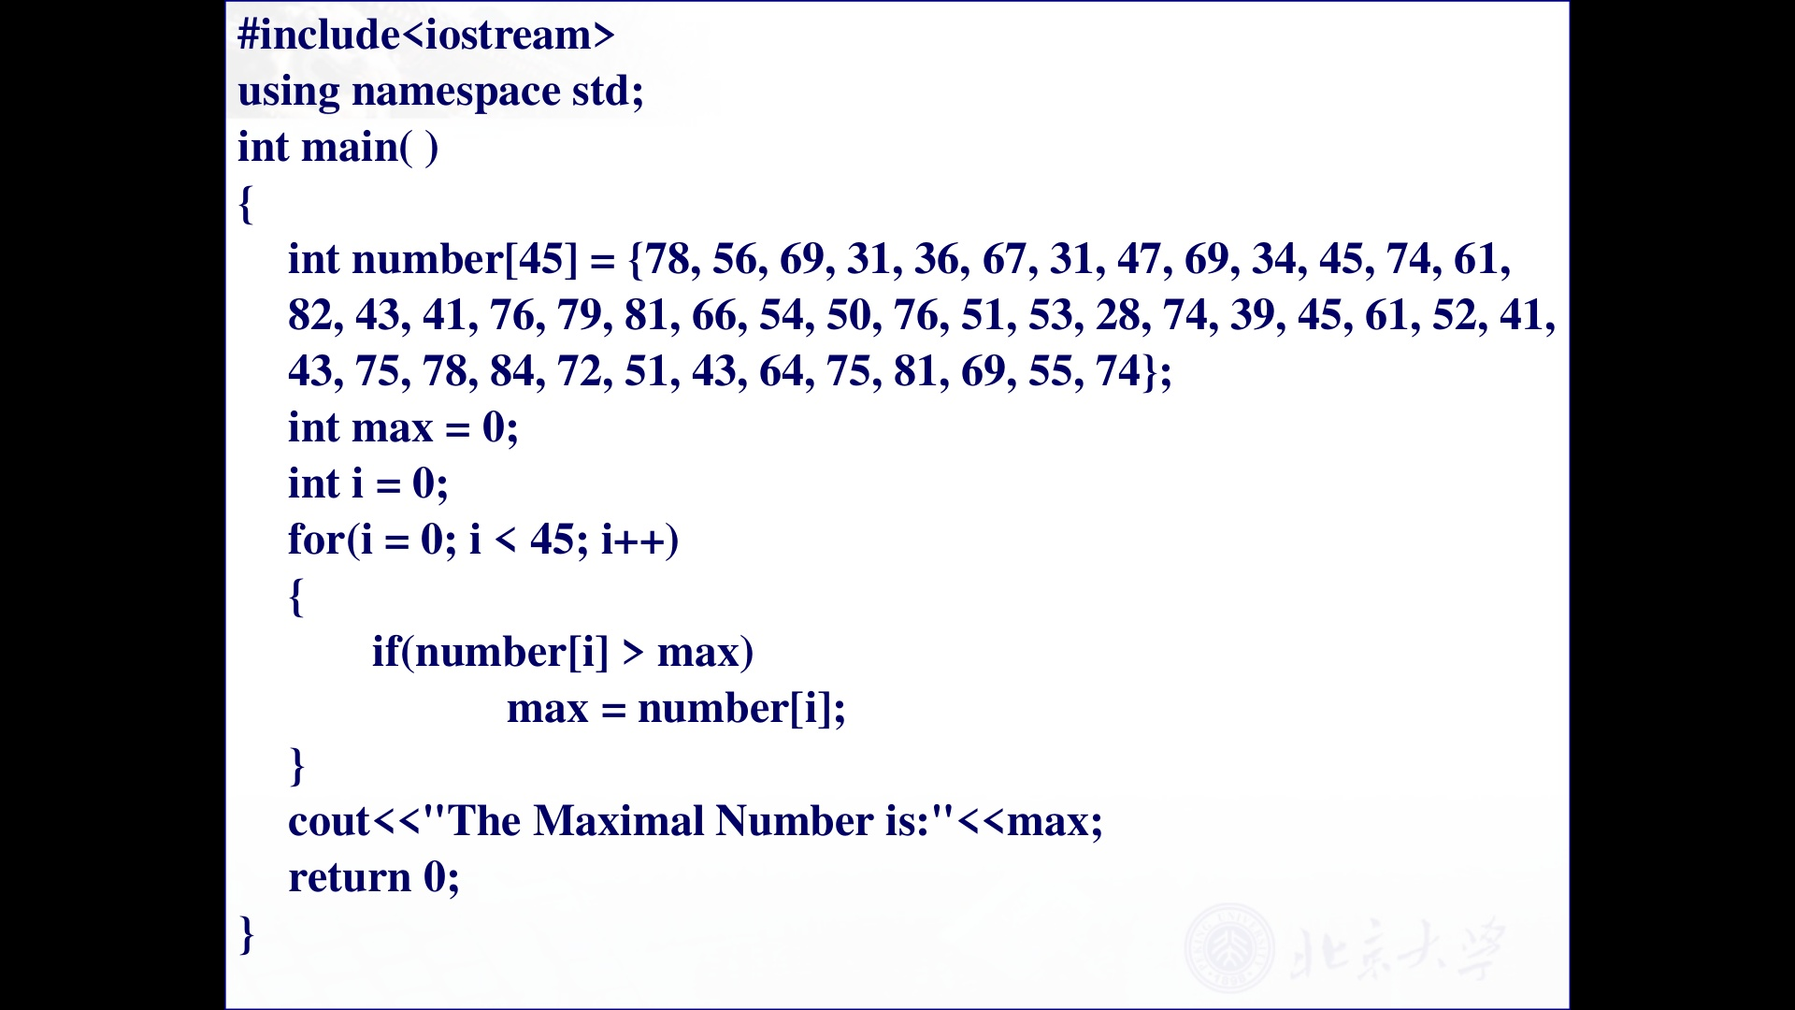
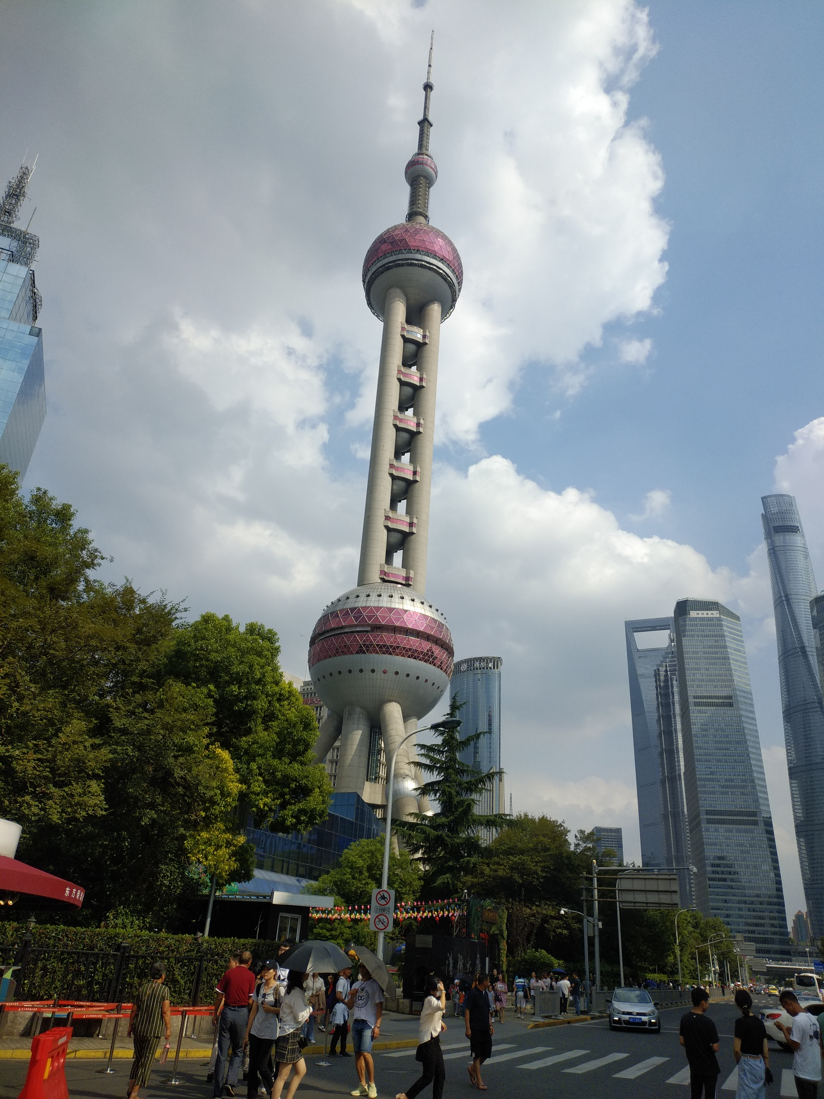
看到这里的时候，课程就进入了我们当前所要了解的C语言内容了，由于我之前从没有学过，自然这些于我而言都是新的概念
虽然刚开始看起来不太难。。。。

Slide 9

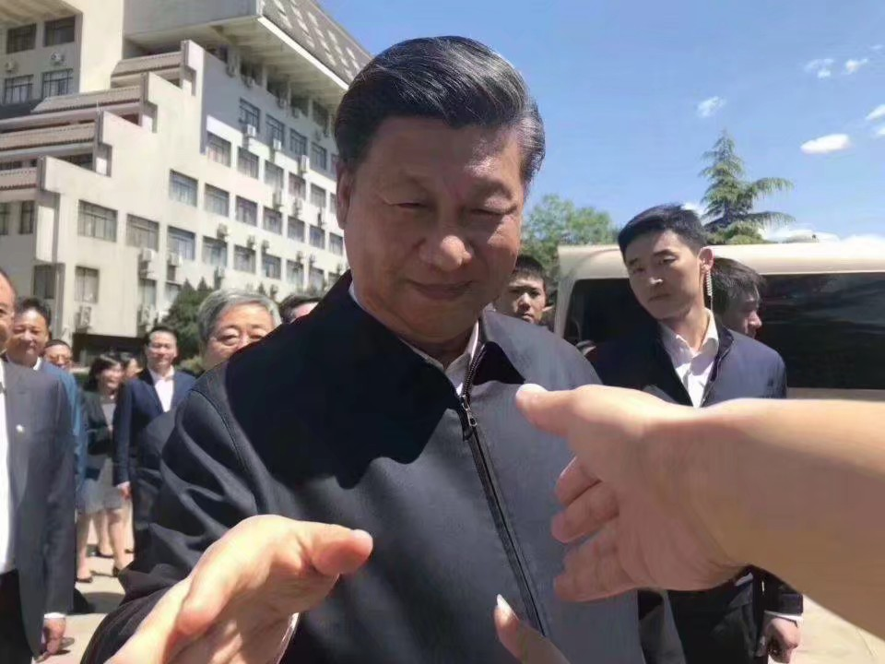
第一周总结时间
时光飞逝，一周转眼就过去了，感觉学习和生活的确和以前的高中都有很大的不同=-=，但适应地还不错。
总的来说，这是一个好的开端。
这几乎是我第一次做这个，有什么不好的地方还请谅解，相信以后我会做的越来越好！

